Slide 1
Vorverarbeitung Dr. sc. nat. Carina Klein FDI: Neuropsychologische Untersuchungsverfahren

Slide 2
Analysesoftware
BrainVision Analyzer (www.brainproducts.com)
Matlab-basierte Toolboxen:
Fieldtrip (www.fieldtrip.org)
EEGlab (www.sccn.ucsd.edu/eeglab)
WinEEG (www.mitsar-medical.com/eeg-software/qeeg-software/)
R
Python
…

Slide 3
Vorverarbeitungsschritte
Koordinaten einlesen (je nach EEG-System)
Filtern
Independent component analysis (ICA)
Inverse ICA
Interpolation
Restartefakte markieren/entfernen
Ggf. rereferenzieren

Slide 4
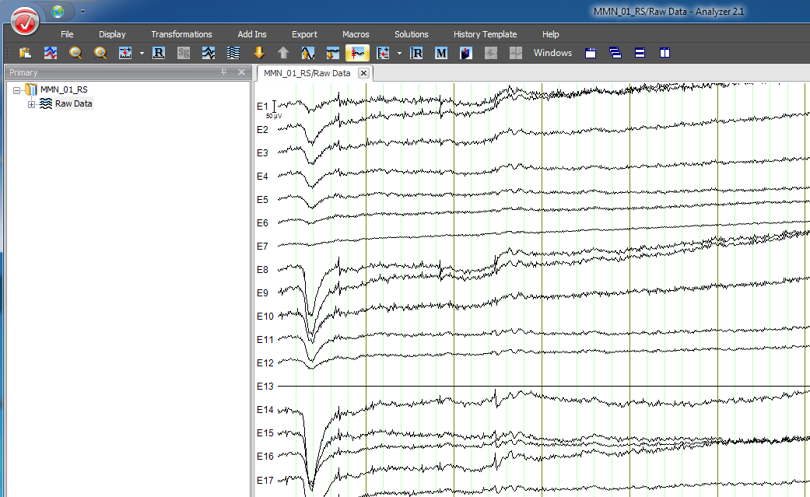
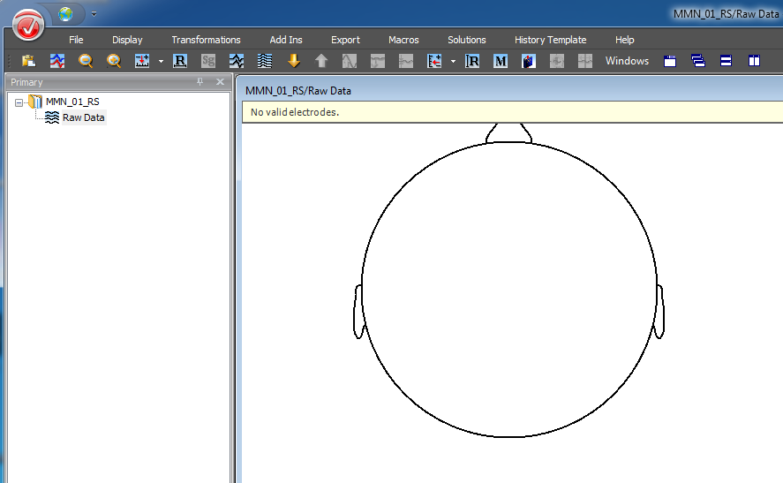
Koordinaten einlesen

Slide 5
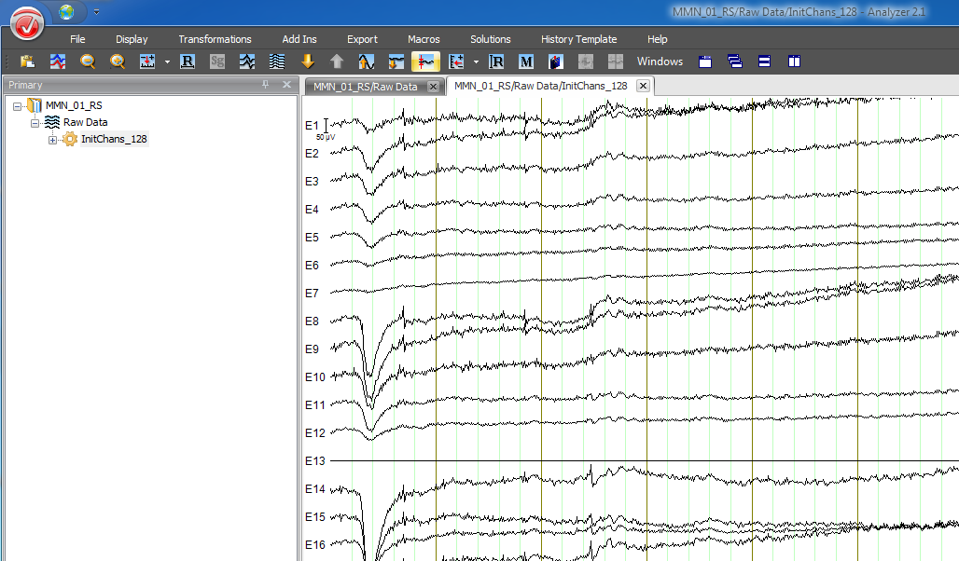
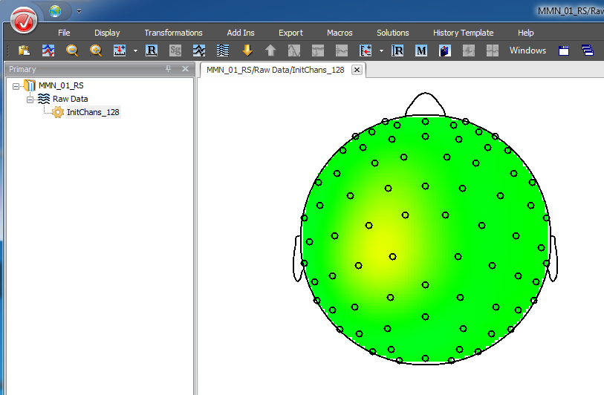
Koordinaten einlesen

Slide 6
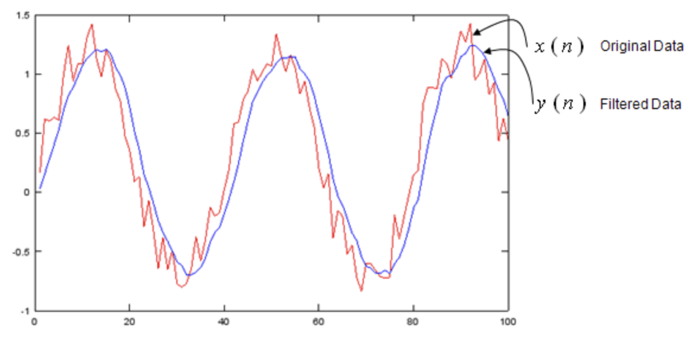
Filter
Ziel: das Signal (Frequenzen) von Interesse vom Rauschen (restliche Signal,
welches nicht interessiert) trennen
Notes:
Im Alltag: Noise-cancelling Kopfhörer -> Mikrofon nimmt Noise auf, guckt welche Frequenz Noise hat und produziert Antinoise Schallwellen (in umgekehrter Phase = 180grad Phasenverschiebung) -> Noise rechnet sich raus

Slide 7
Filter
„Filter sind Systeme (Algorithmen), die Schwingungen in bestimmten Frequenzbändern unterdrücken, in anderen dagegen durchlassen oder sogar verstärken“ (Neukom, 2005)
Filtertypen
Bandpassfilter
Hochpassfilter (low cutoff)
Tiefpassfilter (high cutoff)
Notchfilter (50 Hz, USA: 60 Hz, Kerbfilter)
Beispiele:
Anti-aliasing Filter (Tiefpassfilter bei der Nyquistfrequenz)
Noise Reduktion (meist Bandpassfilter; z.B. EKPs: 0.1 – 30 Hz)
Tieffrequente Artefakte (Schwitzen, etc.): < 0.1 Hz (Hochpassfilter)
Notes:
Prinzip: das interessante vom Rest trennen
Linearer Filter: es ändert sich nur Amplitude und Phase, nicht aber der sinusoidal shape und die Frequenz
Netzbrummen: bezeichnet eine unerwünschte Schwingung, die von der elektrischen Netzspannung herrührt. Die Brumm-Frequenz beträgt in Europa 50 oder 100 Hz. (https://de.wikipedia.org/wiki/Netzbrummen)
Elektronische Geräte werden mit Gleichspannung betrieben, die in der Regel über ein Netzteil aus Wechselspannung erzeugt wird. Je nach Art der Gleichrichtung entsteht Brummspannung mit der Netzfrequenz oder ihrem Doppelten

Slide 8
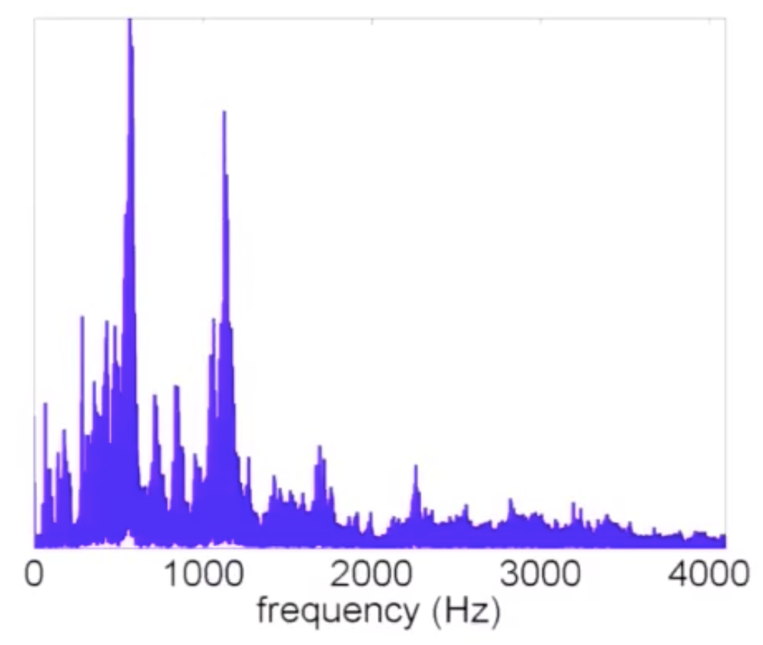
Tiefpass-/Hochpassfilter
Tiefpassfilter 1000 Hz
Hochpassfilter 1000 Hz
Notes:
Tiefpass: tiefe Frequenzen passieren/bleiben

Slide 9
Bandpass-/Notchfilter
Bandpass 1000-2000 Hz
Notchfilter 1000 Hz
Notes:
Tiefpass: tiefe Frequenzen passieren/bleiben
Kerbfilter = Gegenteil vom Bandpassfilter

Slide 10
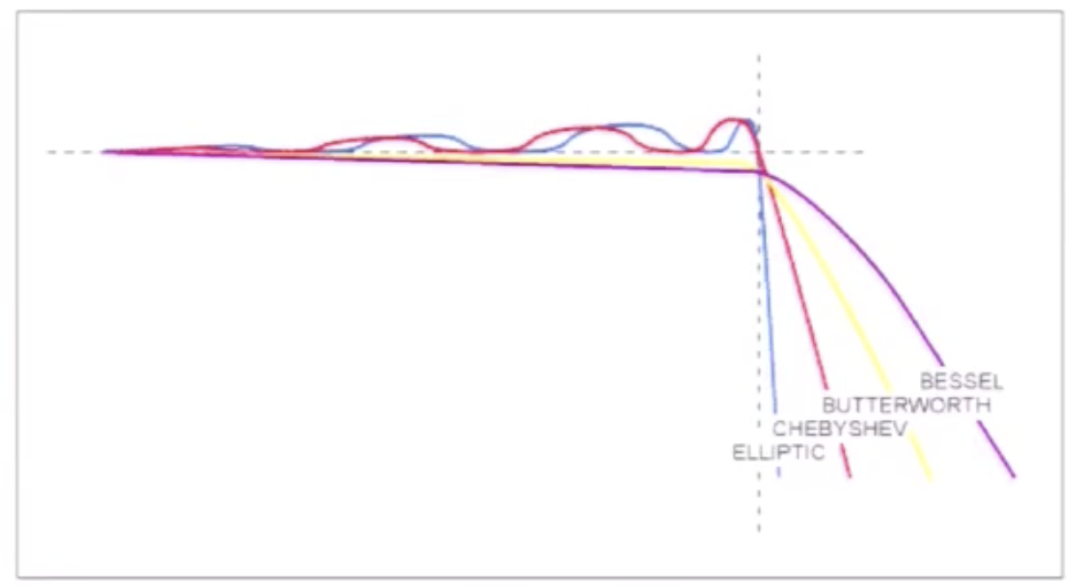
Filtertypen
Je nach Filtertyp, können bestimmte Frequenzen gefiltert werden
→ Problem des Nachklingens („Mass der Veränderung des Signals“)
Notes:
In der Praxis schneiden Filter nicht so gerade das Signal ab wie eben gezeigt -> je steiler runter, desto mehr nachklingen = Signal das behalten werden soll, wird stärker verändert, je flacher der Filter, desto weniger wird das Signal von Interesse verändert, aber desto mehr Restfrequenzen sind noch im Signal
Im EEG oft gebraucht ist der Butterworthfilter -> rel. Steil
z.B. Bessel -> nicht so steil, ein Teil der eigentlich rausgefilterten Frequenzen bleibt drin
Allerdings kann die Steilheit der Filter noch selbst angepasst werden, d.h. Selliptic ist nicht immer seiler als Butterworth
Ideal wäre die Steilheit des Ellyptic Fileter und das Nachklingen des Besselfilters, aber das gibt es nicht

Slide 11
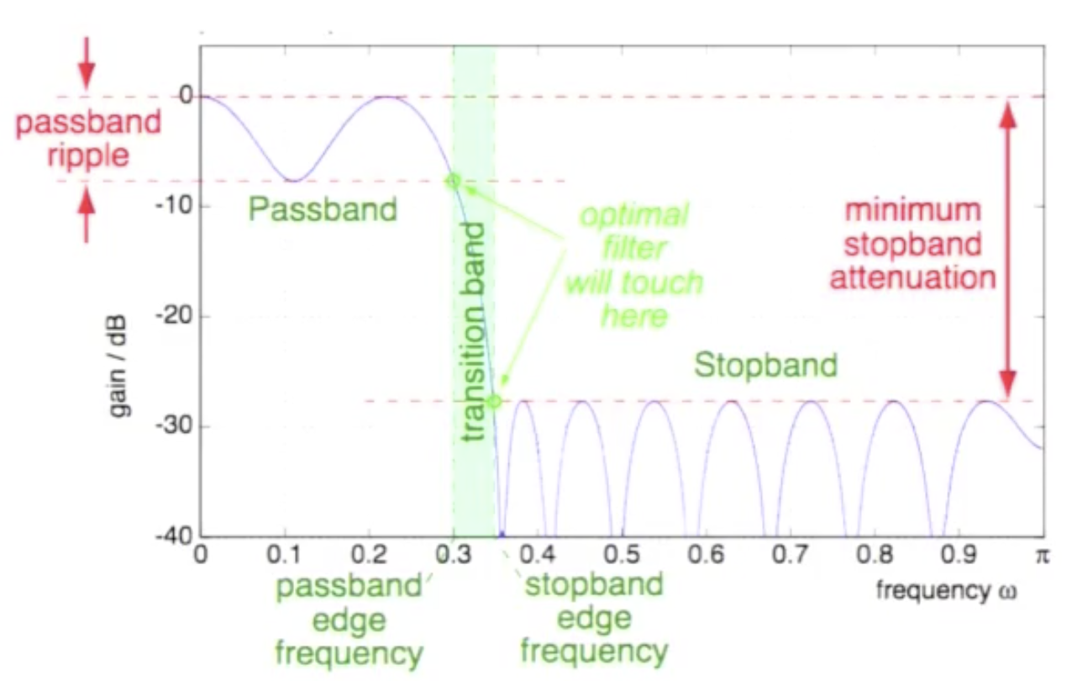
Filterparameter
Notes:
Hier: Tiefpassfilter
X-Achse: versch. Frequenzbereich in Radian (Winkelmass), simpler: Hz
Y-Achse: Amplitude
Passband: Frequenzbereich, der durch Filter durch kann (nicht rausgefiltert wird)
Stoppband: Bereich, der rausgefiltert wird
Passband edge frequency: bis zu diesem Hz will ich mein Signal haben
Stopband edge freqeuncy: ab hier interessiert es mich nicht mehr
-> stopband und passband definieren die Stielheit des Filters
Passband ripple: wie stark darf das Nachklingen sein (dB), je kleiner desto besser
Minimum stoppband attenuation: wie stark wird das Signal vom Filter “runtergedrückt“
Bsp Notchfilter: da hätte man zwei Transitionbands
Beim filtern immer Kompromiss zwischen Steilheit und des Nachklingens

Slide 12
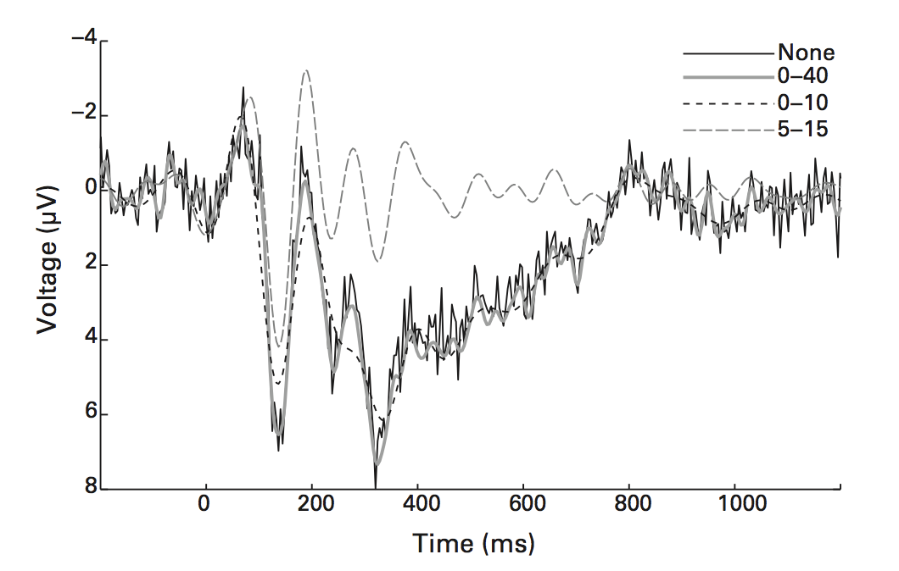
Einfluss von Filtern auf das Signal

Slide 13
Artefakte
Augenartefakte (Lidschlag, horizontale Augenbewegung; systemische Artefakte)
Schwitzartefakte (~ 0.1 Hz)
Muskelartefakte (> 15 Hz)
Technische Artefakte (z.B. 50/60 Hz)
EKG-/Pulsartefakte

Slide 14
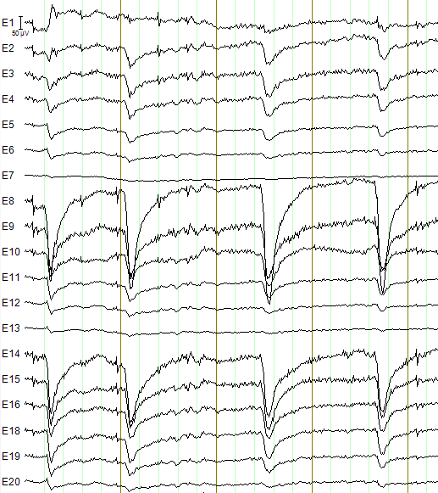
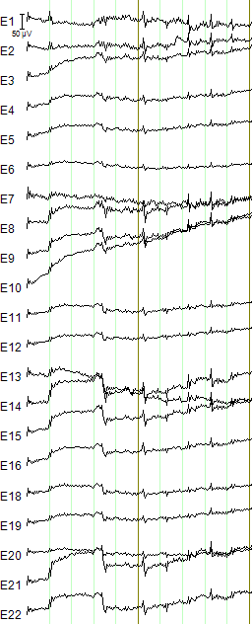
Augenartefakte
Lidschluss
Sakkaden

Slide 15
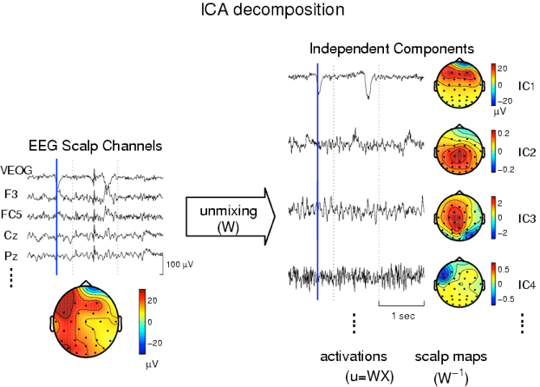
Independent component analysis (ICA) – die Unabhängigkeitsanalyse
Zerlegung des EEG-Signals in unabhängige Faktoren

Slide 16
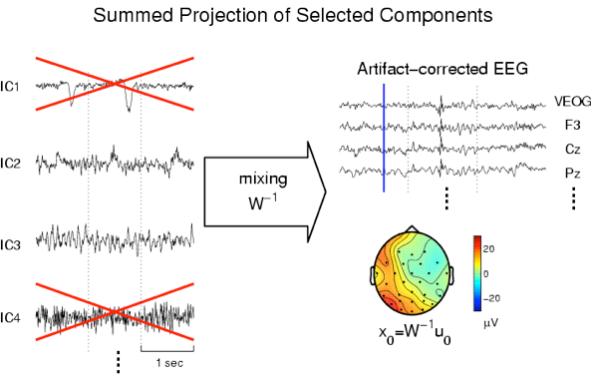
Inverse ICA
„Zurückrechnen“ von Faktorebene (ICs) zu EEG

Slide 17
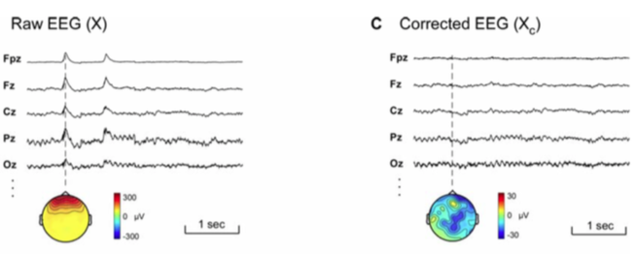
ICA – vorher-nachher

Slide 18
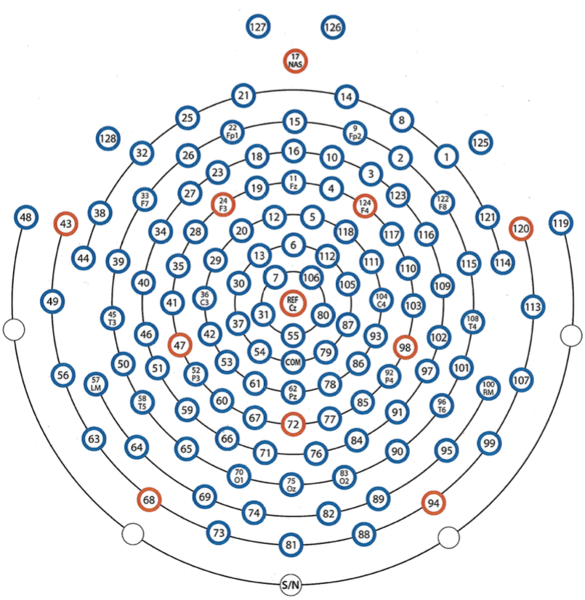
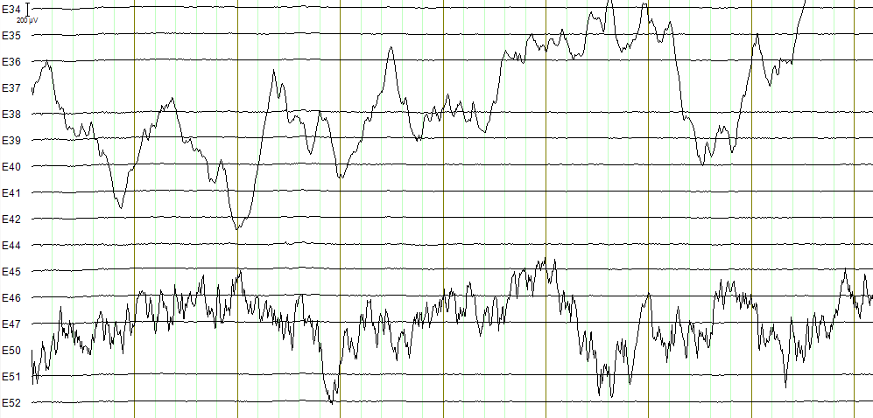
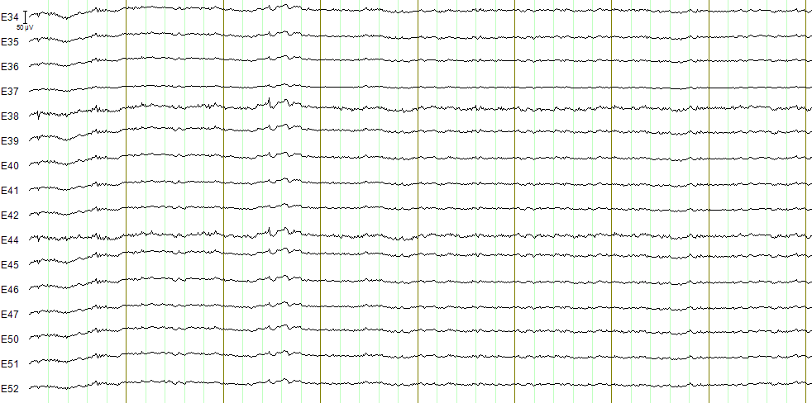
Interpolation
vorher
nachher

Slide 19
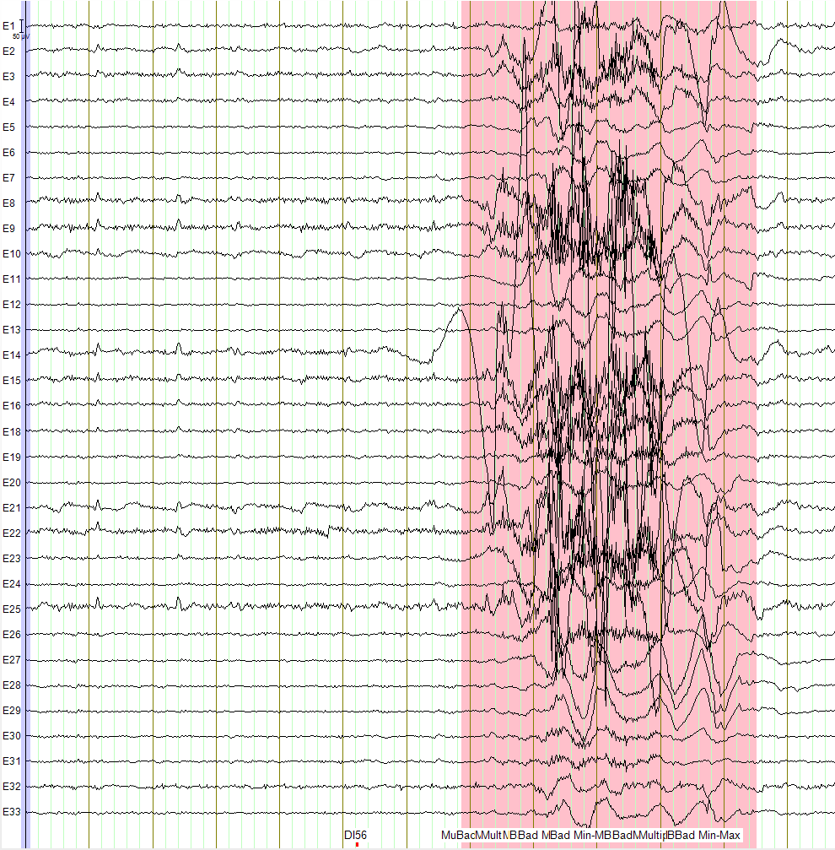
Muskelartefakte
Kaumuskulatur
Schlucken
Nackenmuskulatur
Stirnrunzeln
Bewegung
→ „rausschneiden/markieren“

Slide 20
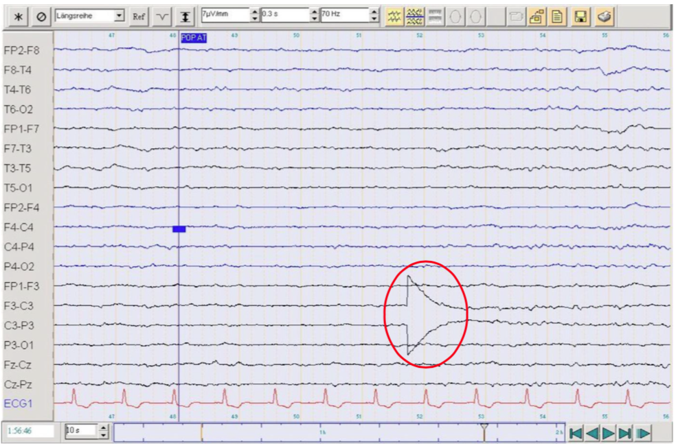
Technische Artefakte
50/60 Hz Wechselstromstörungen (Netzbrummen) → Notchfilter
Kabel-/Elektrodenartefakte
Elektrode defekt (Pop-Artefakte)
Kabel defekt
Kabelbewegung
Impedanzfluktuationen
Zu viel Elektrodenpaste → interpolieren/filtern

Slide 21
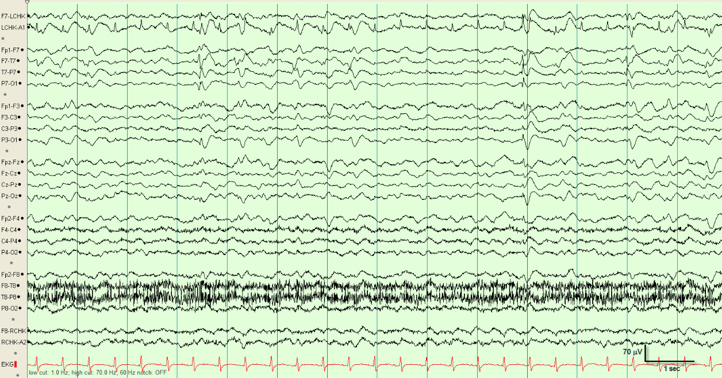
EKG-/Pulsartefakte
Können auch über ICA entfernt werden
Notes:
Auch über ICA entfernen (meist 1 Faktor)

Slide 22
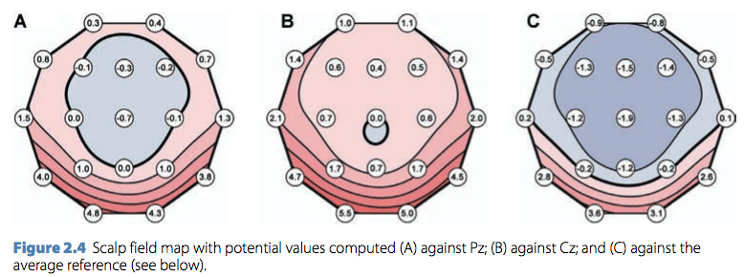
Rereferenzieren
Abhängig vom Paradigma (nicht zwingend notwendig)
Michel et al. (2009). Electrical Neuroimaging
Notes:
Nicht zwingend notwendig

Slide 23
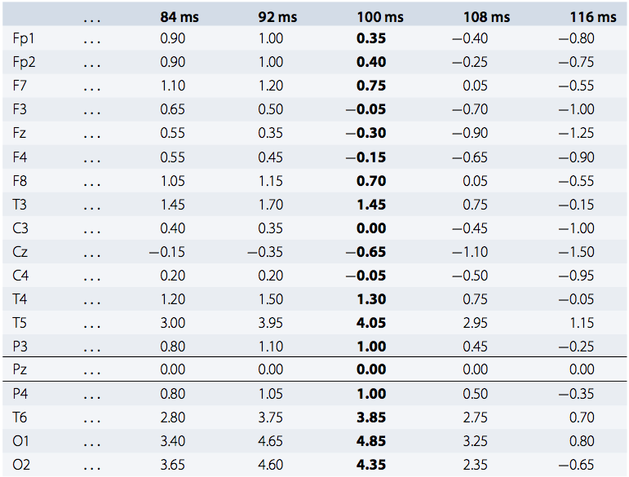
Wahl der Referenzelektrode
Michel et al. (2009). Electrical Neuroimaging

Slide 24
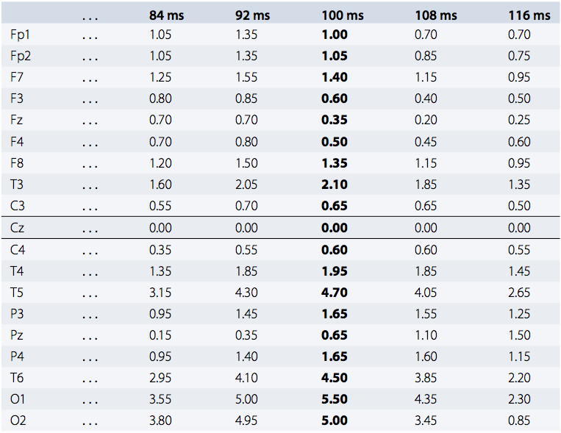
Wahl der Referenzelektrode
Michel et al. (2009). Electrical Neuroimaging

Slide 25
Literatur
Michel, Koenig, Brandeis, Gianotti, Wackermann. Electrical neuroimaging (2009), Cambridge University Press, 1. Auflage
Martin Neukom. 2005. Signale, Systeme und Klangsynthese: Grundlagen der Computermusik (Zürcher Musikstudien). Peter Lang (AG), Internationaler Verlag der Wissenschaften, 2. Auflage.

